Slide 1
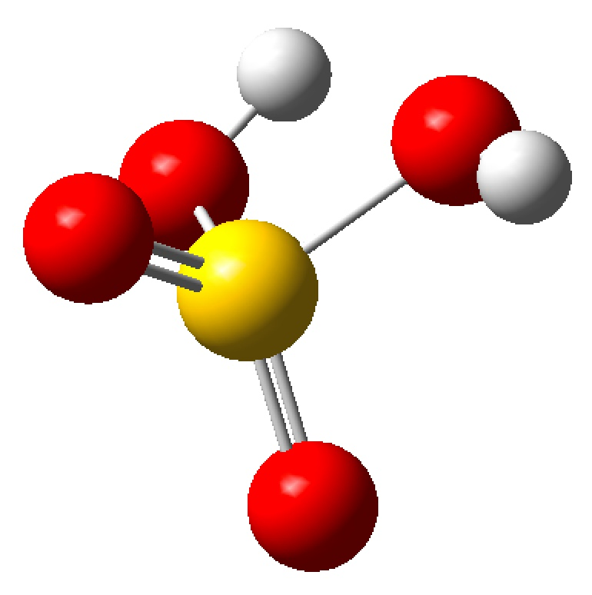
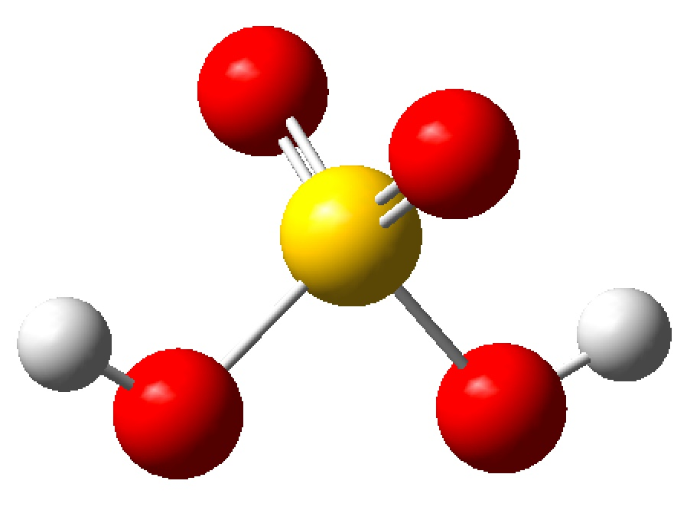
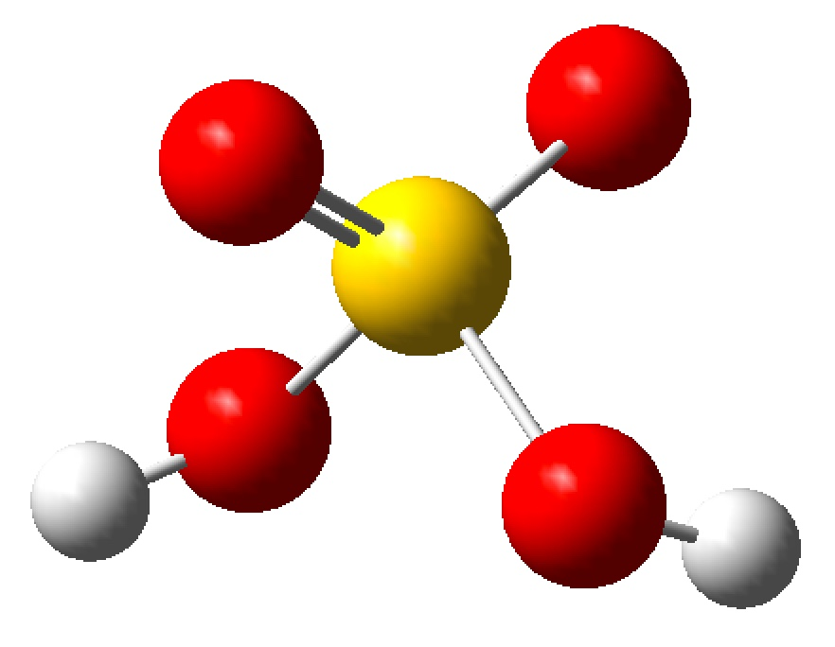
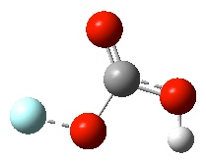
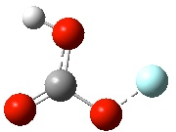
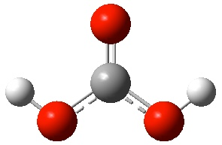
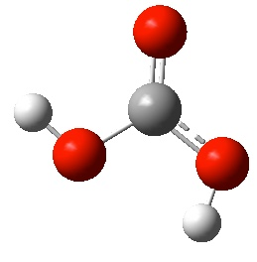
0,24
-0,43
-0,46
H₂SO₄
2,78
2,75
2,49
H₂SO₄ 1
0,26
H₂SO₄ 2
0,28
-0,42
0,26
-0,25
0,28
-0,65
Isómero 4
Isómero 5
Conf₁
Conf₂

Slide 2
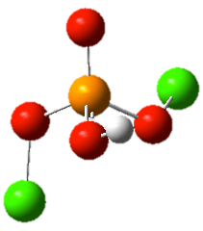
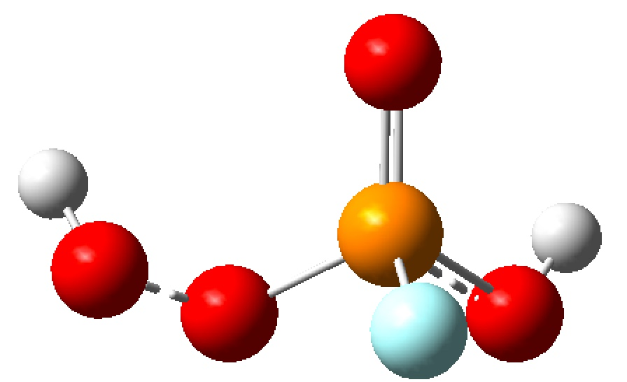
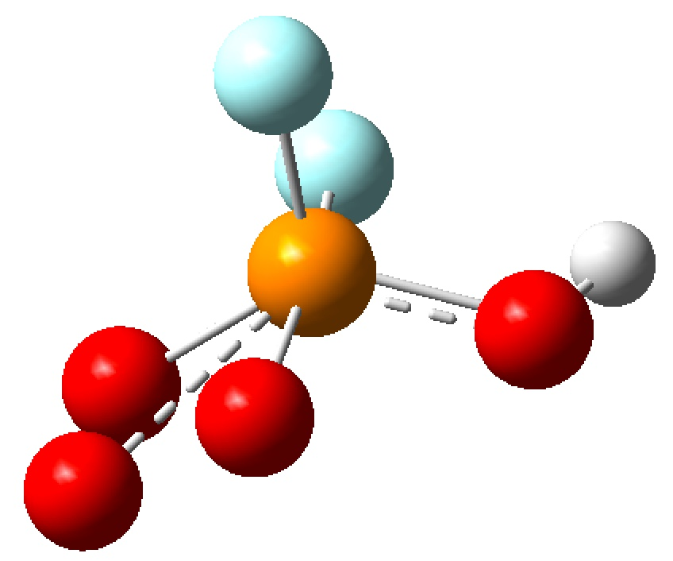
Estabilidad frente a la sustitución de hidrógenos por diferentes halógenos
H₂SO₄(Conf₃)
HFSO₄(Iso₈)
HClSO₄(Iso₂)
H₂CO₃(Conf₁)
HFCO₃(Iso₅)
HClCO₃(Iso₄)
H₃PO₄(Conf₃)
H₂ClPO₄(Iso₃)
HCl₂PO₄(Iso₆)
H₂FPO₄(Iso₉)
HF₂PO₄(Iso₁)

Slide 3
Ácidos Brönsted
ANEXO
CF₃COOH
CF₃COSH
CF₃SO₃H
HCF₂COOH
HCF₂COSH
HCF₂SO₃H
H₂CFCOOH
H₂CFCOSH
H₂CFSO₃H
H₃CCOOH
H₃CCOSH
H₃CSO₃H
FHSO₃
H₂CO₃
HNO₃
H₂S₂O₆
H₂SO₄
HPO₃

Slide 4
Aniones

Slide 5
Ácidos-H₂O
CF₃COOH-H₂O
H₃CCOOH-H₂O
CF₃COSH-H₂O
H₃CCOSH-H₂O
CF₃SO₃H-H₂O
H₃CSO₃H-H₂O
H₂CFCOOH-H₂O
HCF₂COOH-H₂O
H₂CFCOSH-H₂O
HCF₂COSH-H₂O
H₂CFSO₃H-H₂O
HCF₂SO₃H-H₂O

Slide 6
FHSO₃-H₂O
H₂CO₃-H₂O
H₂S₂O₆-H₂O
H₂SO₄-H₂O
HNO₃-H₂O
HPO₃-H₂O

